Slide 1
Student’s name:
Notes:
Introducción: escrito que da la bienvenida al estudiante y le da una idea acerca de los aprendizajes que va a adquirir en el desarrollo de la lección.

Slide 2

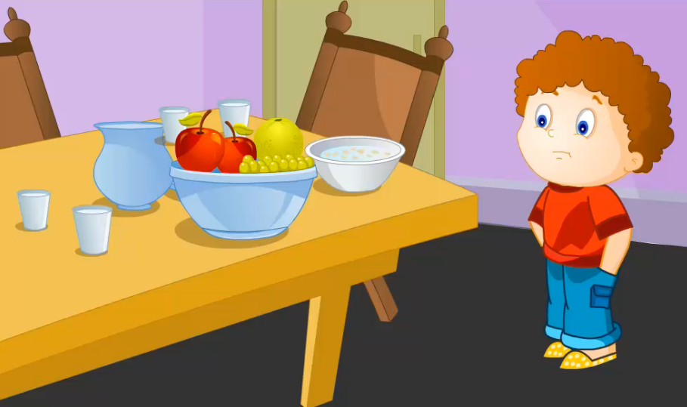
Let’s remember some hygiene habits:
http://www.turtlediary.com/kids-videos/personal-hygiene.html
ACTIVITY. Watch the video and describe some hygiene habits.
1 | He washes his dirty hands before eating snacks
2
3
4
5
6
Notes:
Contenido temático: desde este apartado comienza a presentarse los conceptos que conforman la lección (textos, gráficos, tablas y otros) en aras a la adquisición de elementos teóricos que sirvan de base para la posterior realización de las actividades. Su desarrollo (contenido temático) se da a partir de instrucciones que tienen como objetivo guiar al estudiante en su interacción con el contenido.
Texto alternativo: descripción general de cada una de las imágenes que acompañan la presentación de los contenidos en las diapositivas.
Instrucciones DW: grupo de acciones que el DM le indica al DW y que éste último debe tener en cuenta al momento de realizar los desarrollos.

Slide 3
ACTIVITY. Describe your daily routine in which you show your hygiene habits for staying healthy.
http://learnenglishkids.britishcouncil.org/es/short-stories/my-dad
Time | Personal hygiene | Place
6:00 am | I take a shower after I get up | In the bathroom
7:00 am | I eat……
Notes:
Contenido temático: desde este apartado comienza a presentarse los conceptos que conforman la lección (textos, gráficos, tablas y otros) en aras a la adquisición de elementos teóricos que sirvan de base para la posterior realización de las actividades. Su desarrollo (contenido temático) se da a partir de instrucciones que tienen como objetivo guiar al estudiante en su interacción con el contenido.
Texto alternativo: descripción general de cada una de las imágenes que acompañan la presentación de los contenidos en las diapositivas.
Instrucciones DW: grupo de acciones que el DM le indica al DW y que éste último debe tener en cuenta al momento de realizar los desarrollos.

Slide 4


Food is important for my family, we always try to eat healthy.
Help me identify the food that makes me feel healthy.
ACTIVITY. Interview your parents about what they eat, and complete using
Me |  | Mom |  | Dad
Salad |  | Steak |  | Hamburger
Hamburgers |  | Coffee |  | Spaghetti
Milk |  | Banana |  | Bread
Hot dog |  | Cheese |  | Salad
Fish |  | Cereal |  | Lemonade
Coffee |  | Sandwich |  | Coffee
Steak |  | French fries |  | Rice
Rice |  | Chicken |  | Eggs
Eggs |  | Fish |  | Toast
Notes:
Contenido temático: desde este apartado comienza a presentarse los conceptos que conforman la lección (textos, gráficos, tablas y otros) en aras a la adquisición de elementos teóricos que sirvan de base para la posterior realización de las actividades. Su desarrollo (contenido temático) se da a partir de instrucciones que tienen como objetivo guiar al estudiante en su interacción con el contenido.
Texto alternativo: descripción general de cada una de las imágenes que acompañan la presentación de los contenidos en las diapositivas.
Instrucciones DW: grupo de acciones que el DM le indica al DW y que éste último debe tener en cuenta al momento de realizar los desarrollos.

Slide 5

Congratulations
Notes:
Contenido temático: desde este apartado comienza a presentarse los conceptos que conforman la lección (textos, gráficos, tablas y otros) en aras a la adquisición de elementos teóricos que sirvan de base para la posterior realización de las actividades. Su desarrollo (contenido temático) se da a partir de instrucciones que tienen como objetivo guiar al estudiante en su interacción con el contenido.
Texto alternativo: descripción general de cada una de las imágenes que acompañan la presentación de los contenidos en las diapositivas.
Instrucciones DW: grupo de acciones que el DM le indica al DW y que éste último debe tener en cuenta al momento de realizar los desarrollos.

